Slide 1




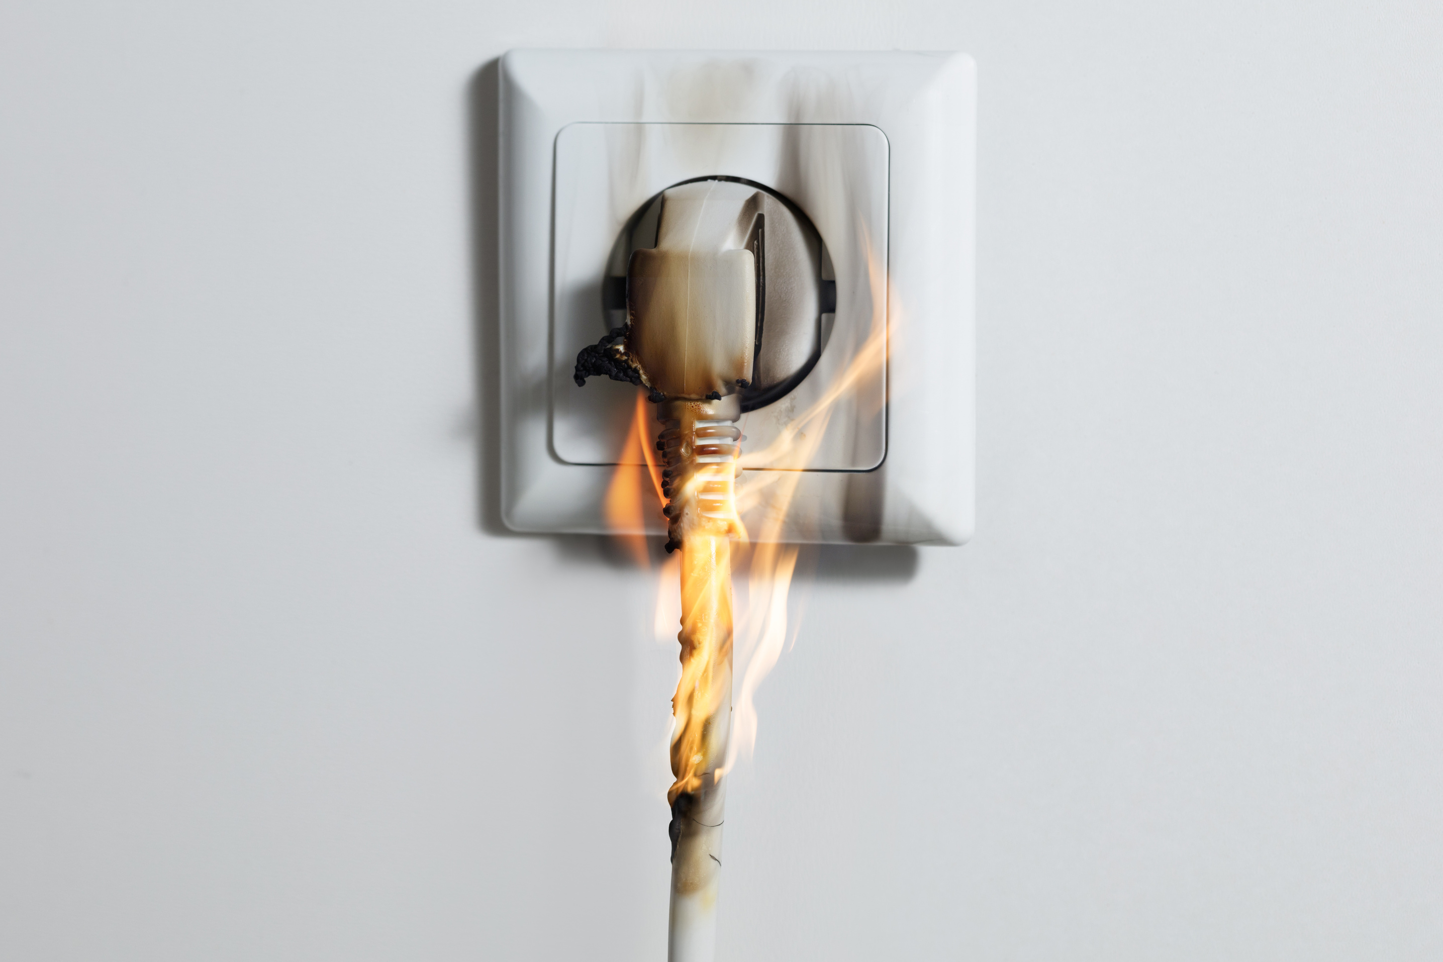


Chapitre : 7
Prévention des dangers du courant
électrique
PROF

Slide 2

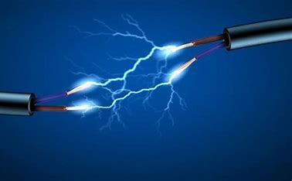
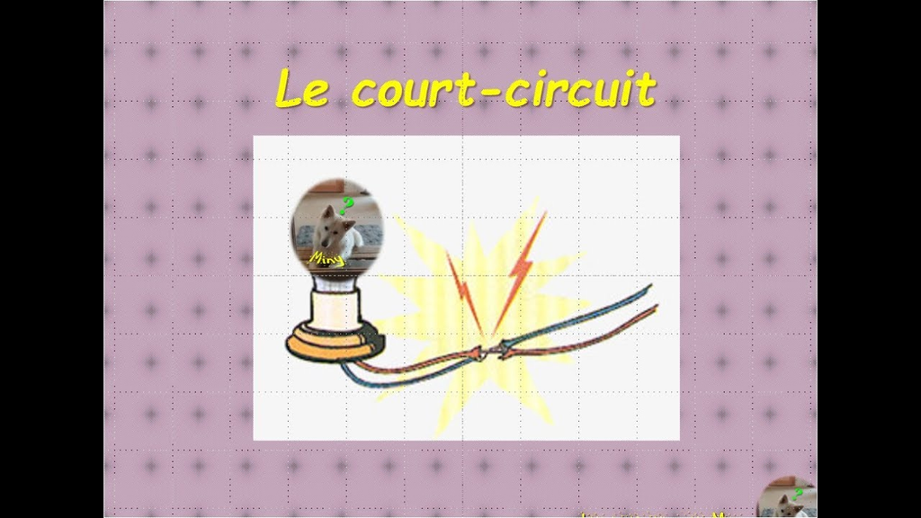
I - Le court-circuit :
Un dipôle est court circuit si ses deux bornes sont reliées par un fil ou un matériau conducteur.
Un court-circuit se produit accidentellement lorsqu’un fil de connexion se dénude de sa gaine en plastique.

Slide 3
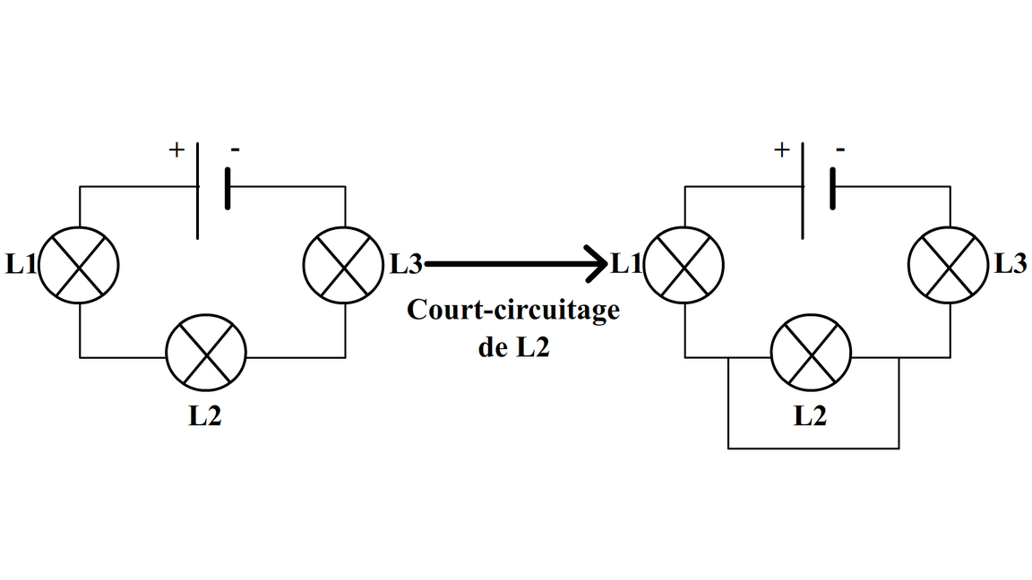
II - Les éffets d’un court-circuit sur les dipoles :
1 - Court-circuit dans un montage en série :
Lorsqu’un fil est ajouté entre les bornes de L2, celle –ci s’éteint et l’éclat de L1 et L3 devient plus fort.
Donc dans un circuit en série un récepteur court-circuité ne fonctionne
plus et les lampes du circuit possèdent un éclat plus fort : elles
risquent de griller.

Slide 4
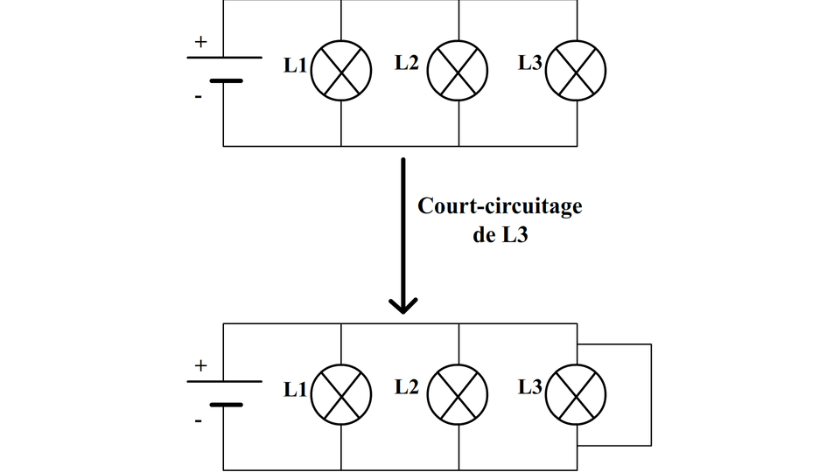
2 - Court-circuit dans un montage en dérivation :
Lorsque la lampe est court-circuitée, toutes les lampes s’éteignent.
Ce circuit est en dérivation donc les deux bornes de chaque dipôle sont reliée aux deux bornes d’un autre dipôle et du générateur.
Dans un circuit en dérivation si l’un des dipôles est court-circuit : tous
les récepteurs sont court-circuités et cessent de fonctionner, et le courant devient très intense.

Slide 5
Ce courant provoque un échauffement des fils de connexion qui risque
de prendre feu et de provoquer un incendie.
II - Prévention:
Les risques d’un court-circuit sont multiples :
Dégradation de matériel
Dégradation du circuit
Electrocution
Incendie ;etc…
Pour éviter ces risques, il est impératif de mettre en place des protections adaptées comme fusible, disjoncteur, etc…

Slide 6
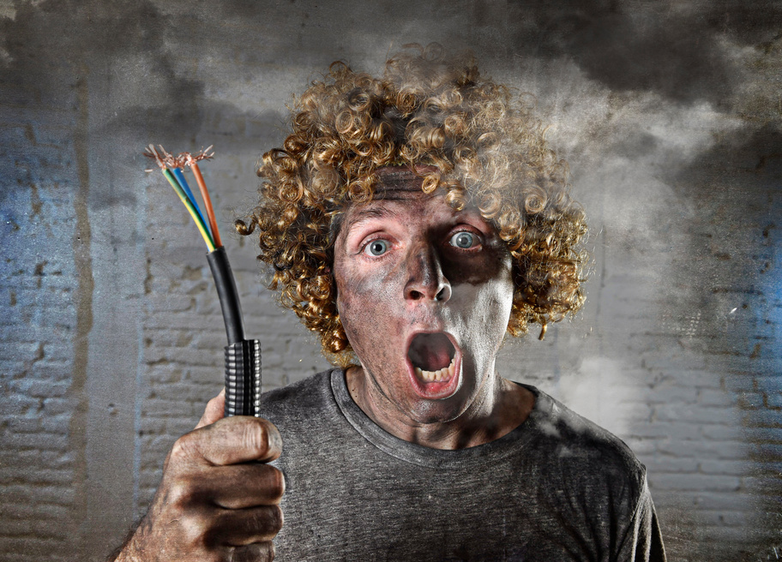
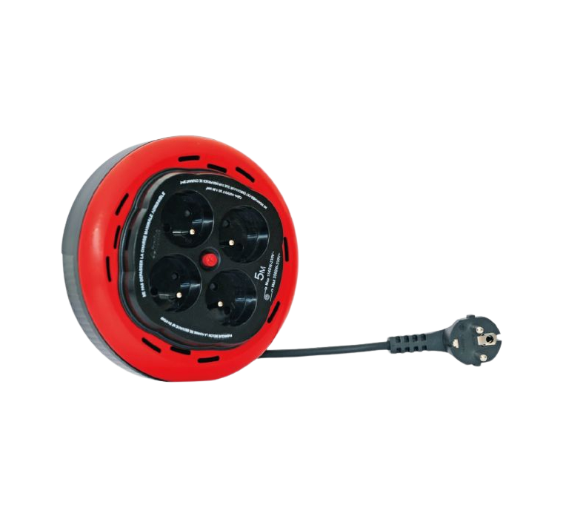
Le courant électrique est d’autant plus élevé que la tension électrique
qu’il reçoit est forte, lorsque le corps humain est traversé par un
courant électrique, il subit une électrisation et peu provoquer la mort,
c’est l’électrocution.
La rallonge est une cause très fréquence d’électrisation chez l’enfant .il y a un danger lorsqu’elle est reliée au secteur alors qu’elle n’alimente aucun appareil.

Slide 7

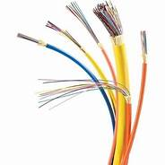
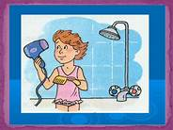
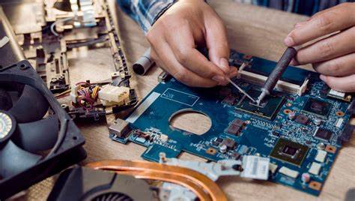
Pour éviter les risques du courant, il est nécessaire de prendre quelques
précautions :
Ne jamais toucher une borne d’une prise électrique.
Ne jamais toucher un fil dénudé.
Ne jamais réparer un appareil électrique sans l’avoir débranché.
Ne jamais utiliser un appareil électrique dans un local humide (salle de bain).

